Slide 1
Юный финансист
Интерактивная дидактическая игра по финансовой грамотности для детей старшего дошкольного возраста
Подготовили: Кочеткова Т.В Матвеева Е.В

Slide 2
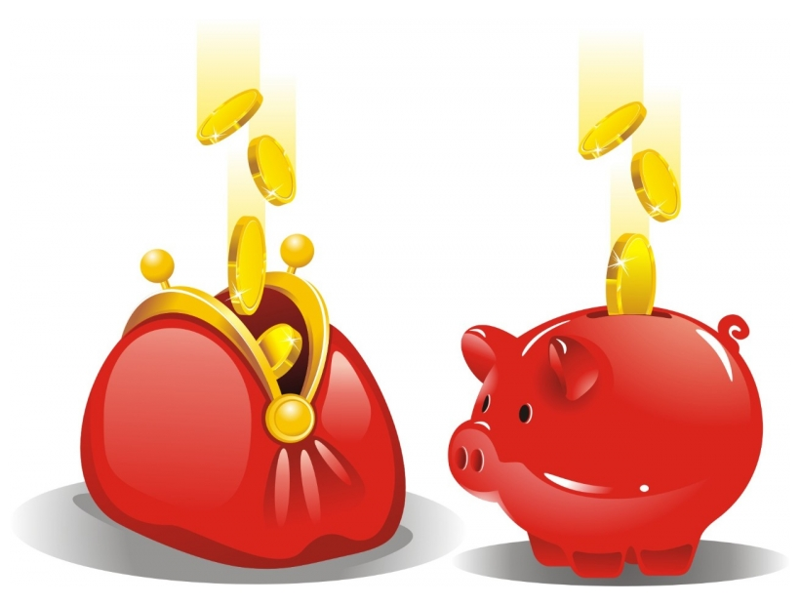
Нажить много денег — храбрость; сохранить их — мудрость, а умело расходовать их — искусство.

Slide 3
Цель и задачи игры:
Цель: Формирование основ финансовой грамотности у детей старшего дошкольного возраста.
Образовательные задачи: познакомить с сущностью основных финансово-экономических категорий. Закрепить ранее полученные знания по вопросам финансовой грамотности и экономике Развивающие задачи: знакомить дошкольников с основами финансовой грамотности на доступном уровне; развивать сообразительность, гибкость и самостоятельность мышления, умения договариваться между собой, выполнять задания в определенных условиях; развивать зрительное восприятие.
Воспитательные задачи: воспитывать эмоционально положительное отношение и интерес к деятельности экономического характера. Сформировать навыки командной работы.

Slide 4
Как работает интерактивная игра
Все слайды переключаются кликом мышки.
В разделе в гостях у сказки ребенок выбирает по его мнению правильный ответ в ввиде картинки и нажимает на нее, после нажатия подается соответствующий звуковой сигнал, правильно или нет.
В разделе загадки после клика мышки появляется правильный ответ.
В разделе выбери правильный ответ ребенок выбирает правильный ответ кликнет на него и слышит сигнал который соответствует правильному или неправильному ответу.
В разделе пословицы после клика мышкой выделяется крупным шрифтом правильный ответ.
5,6,34,35 слайд кликаем на пустое поле и появляется анимация.

Slide 7
"В гостях у сказки"

Slide 8
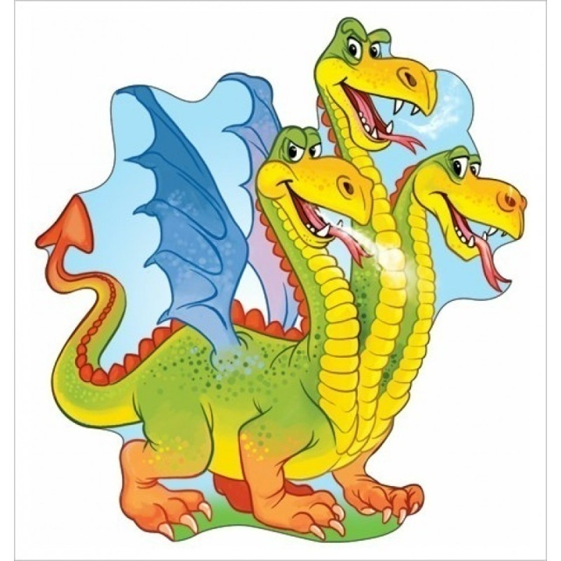
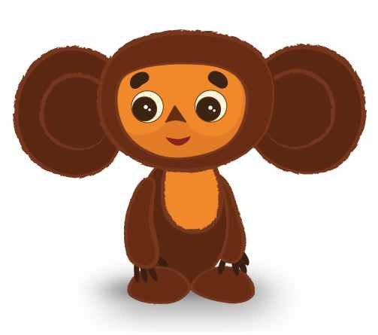
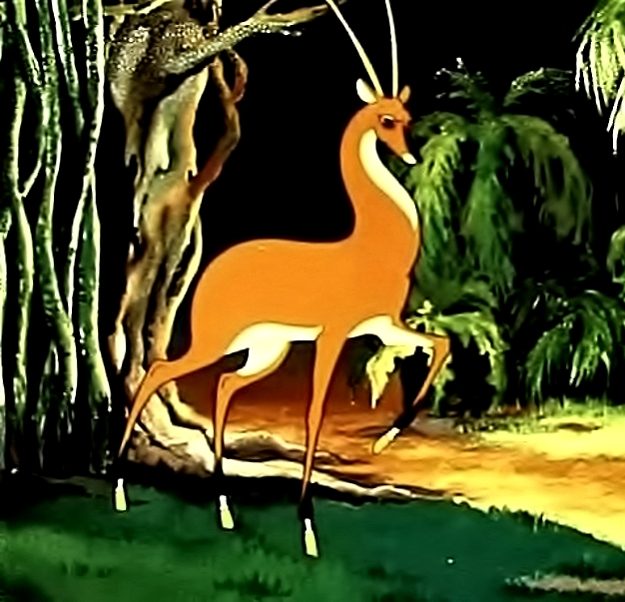
Какое сказочное животное умело изготавливает монеты простым ударом копыт?

Slide 9
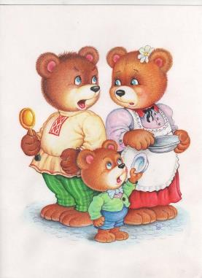
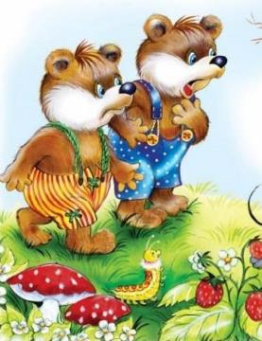
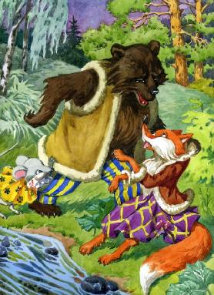
В какой сказке жадность оставила медвежат без обеда?

Slide 10
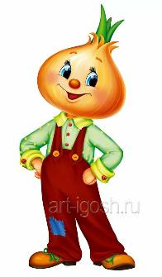
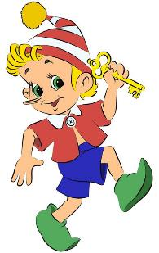
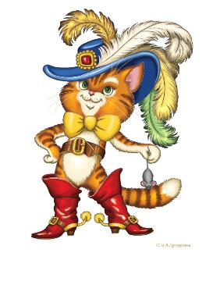
Герой какой сказки закопал 5 золотых монет на Поле Чудес в Стране Дураков, чтобы вырастить золотое дерево. Как его зовут?

Slide 11
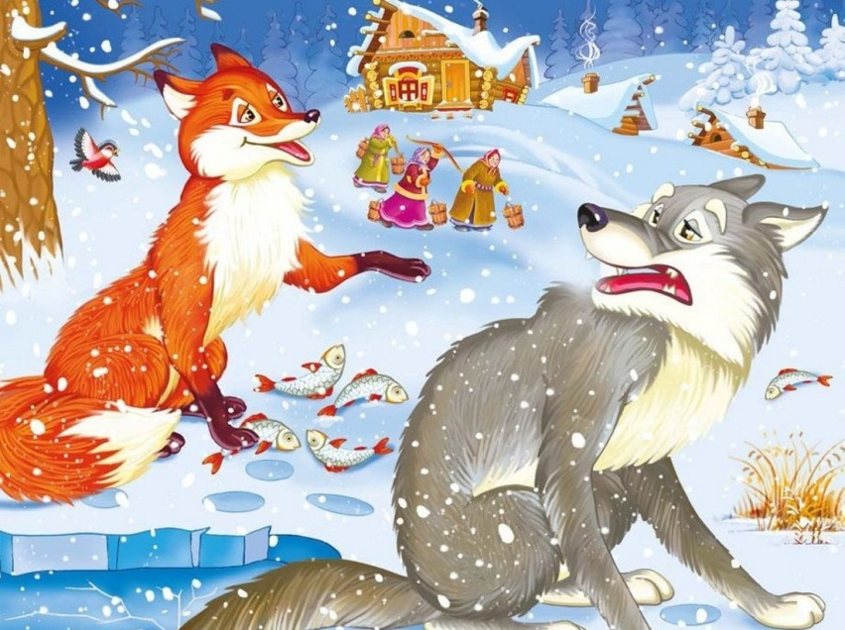
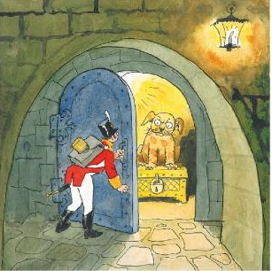
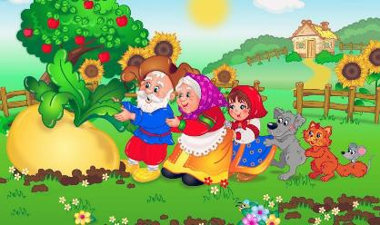
В какой сказке на трех сундуках с медными, серебряными и золотыми монетами сидели собаки.

Slide 12
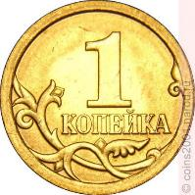
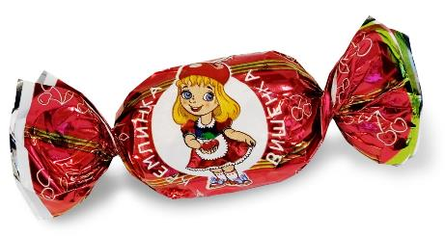
Что нашла Муха, когда пошла по полю в сказке «Муха-Цокотуха»?

Slide 13
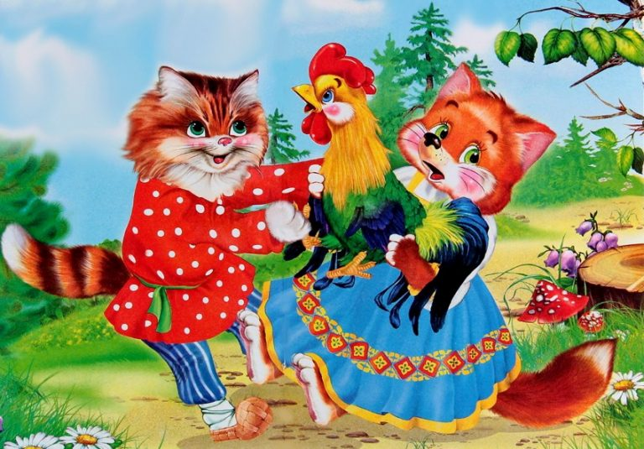
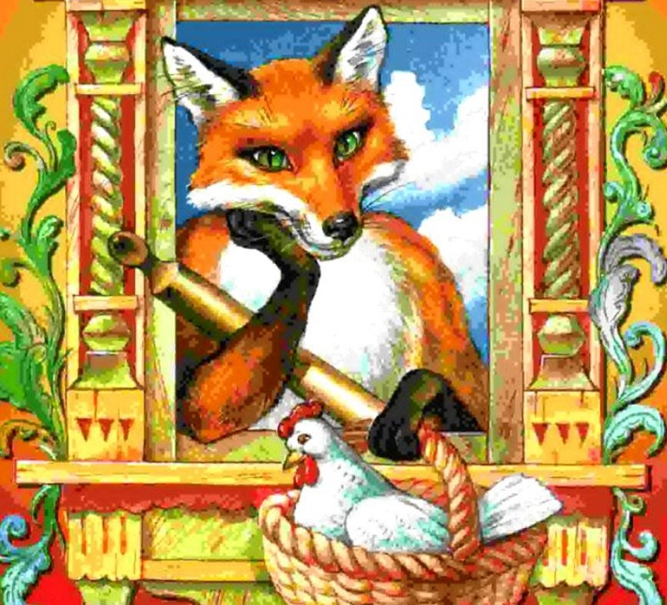
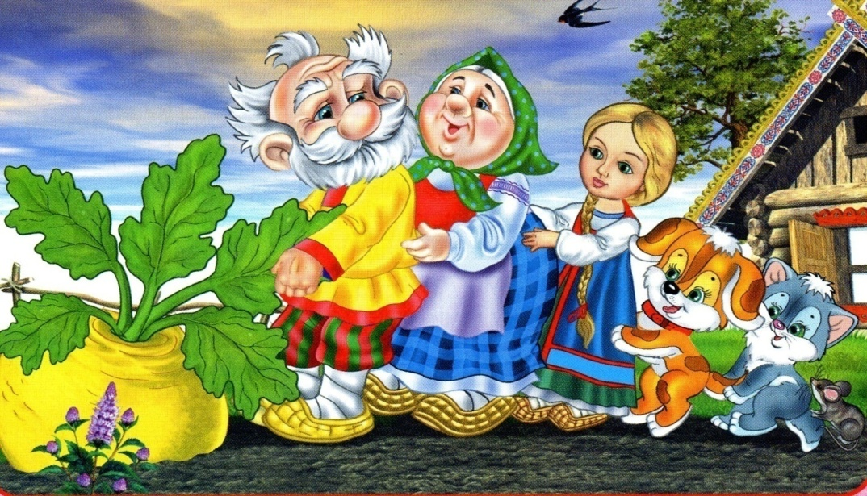
Какая русская народная сказка демонстрирует эффективность коллективного труда?

Slide 14
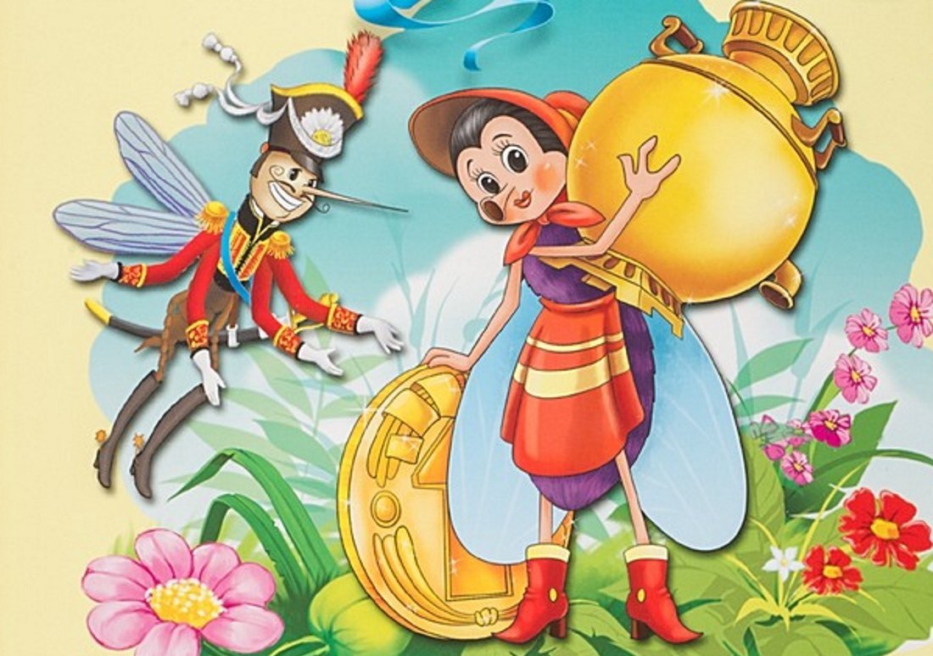
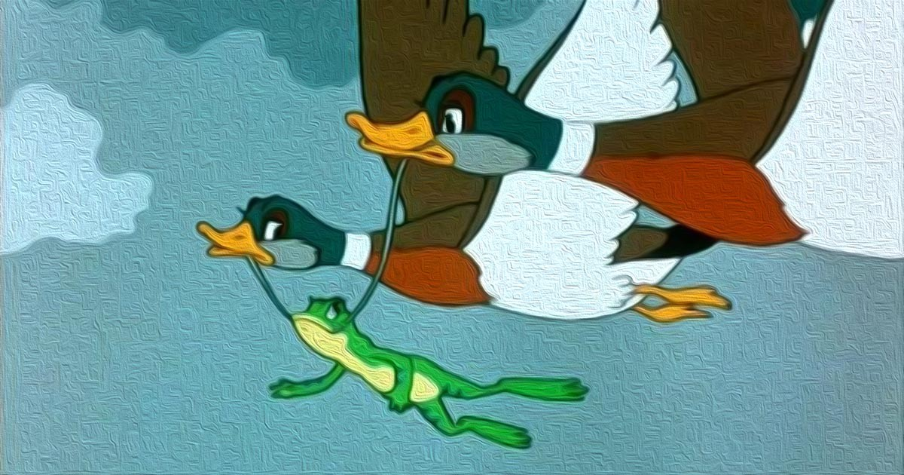
Какой сказочной героине удалось за нетрудовую денежку сделать выгодную покупку к своему юбилею?

Slide 15
Загадки

Slide 16
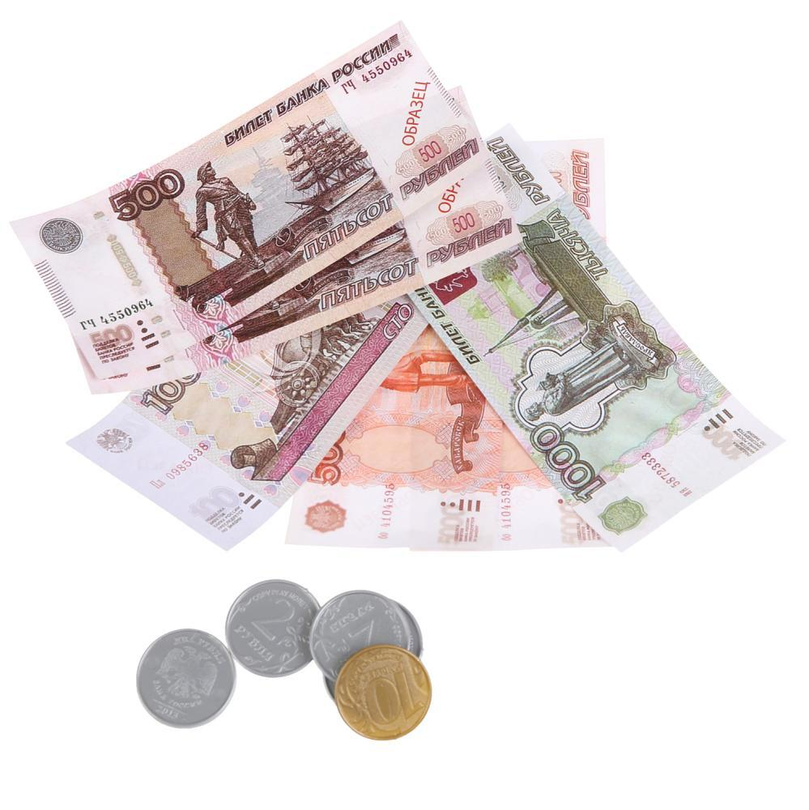
Я кладу их не в платок, Я кладу их в кошелек.

Slide 17
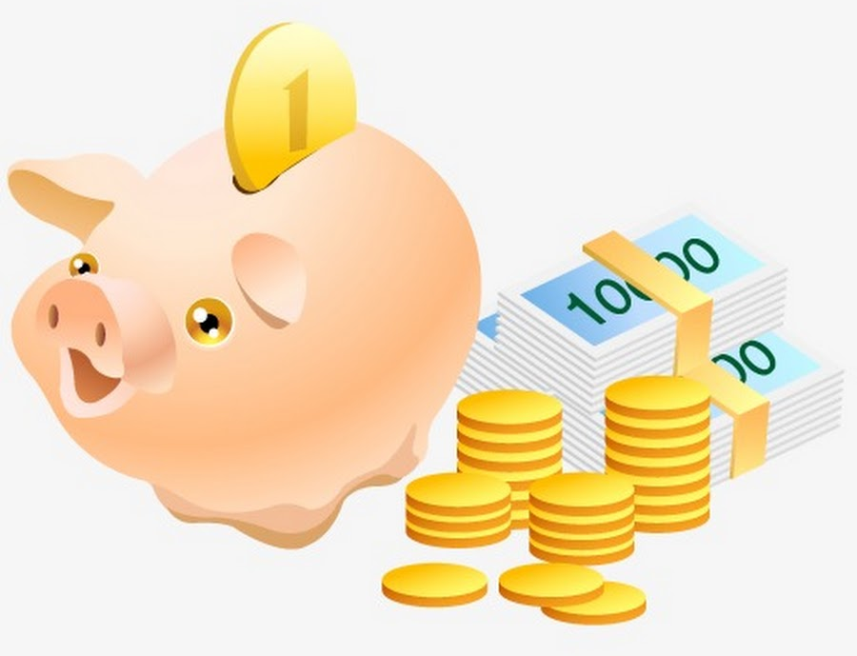
У меня игрушка есть, И монеток в ней не счесть. Моя игрушка — свинка, Дырка у нее на спинке. Монетки в дырку я кладу, Когда их станет много, жду.

Slide 18
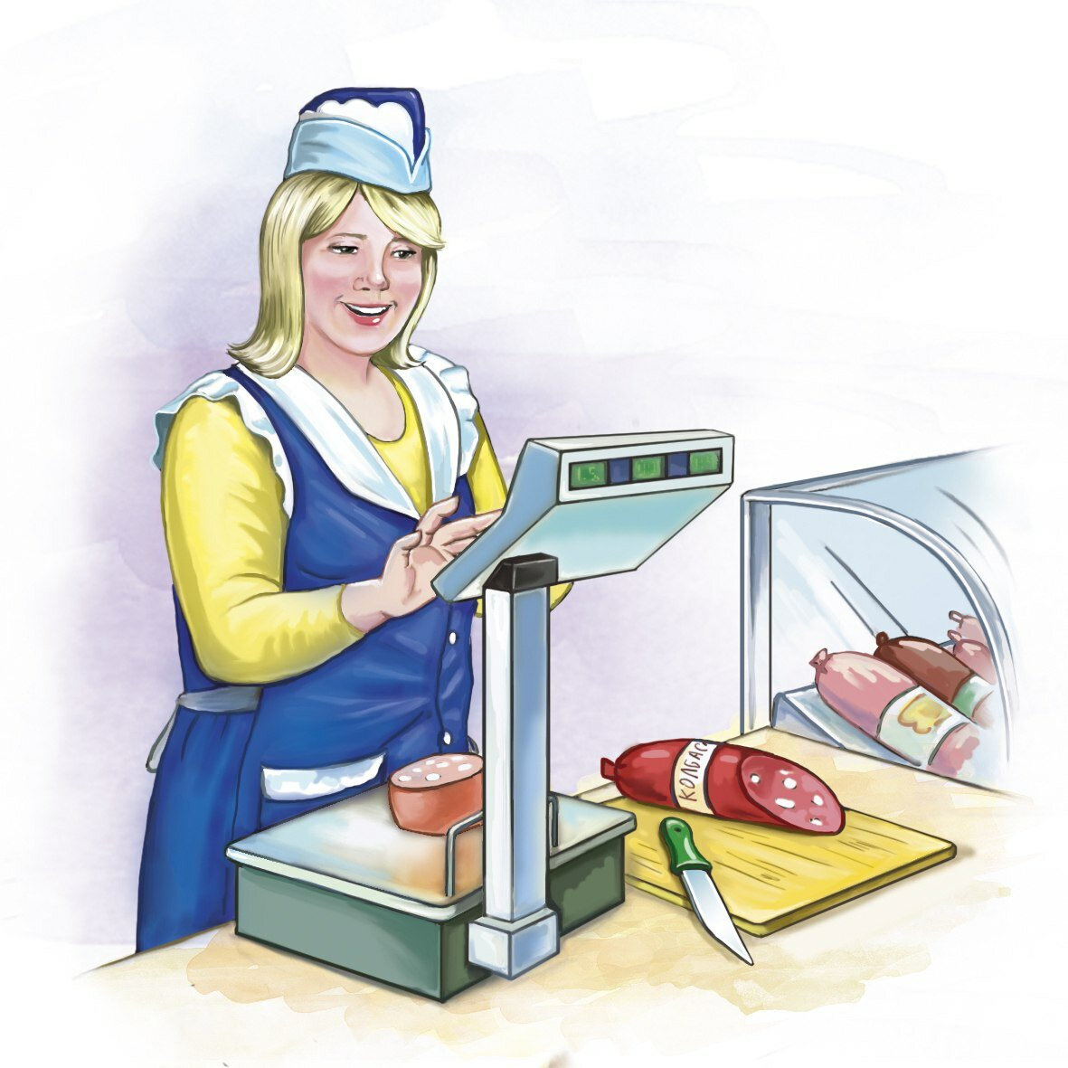
Кто товары продает —Молоко, сметану, мед?

Slide 19
Кто товары покупает, Деньги продавцу вручает?

Slide 20
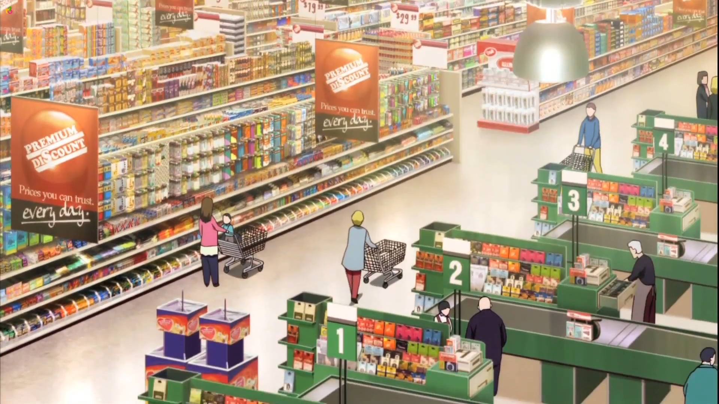
Это крупный магазин, У него не счесть витрин. Всё найдётся на прилавке -От одежды до булавки.

Slide 21
На товаре быть должна Обязательной ..

Slide 22
Выбери
правильный ответ

Slide 23
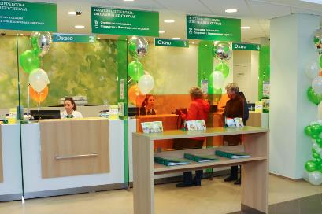
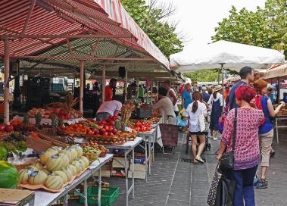
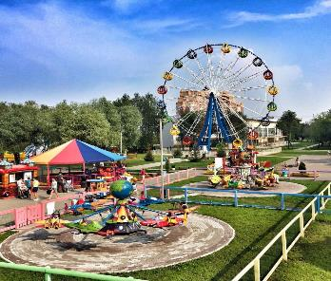
Где можно сохранить и приумножить свои сбережения?

Slide 24
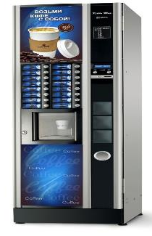
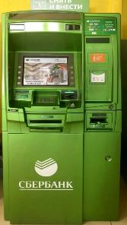
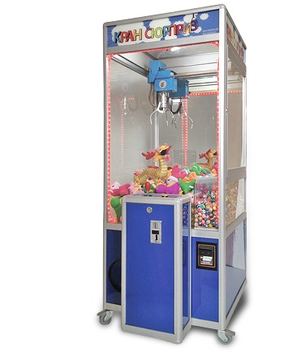
Из какого аппарата выдаётся нам зарплата?

Slide 25
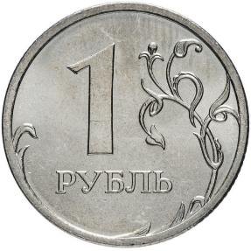
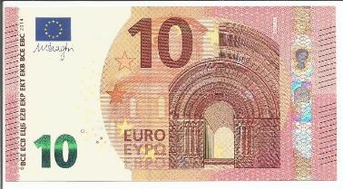
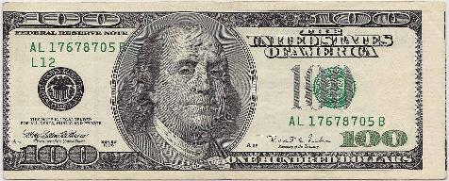
Говорят про меня: Деревянный я. Но неправда, я — железный, Я тяжелый, полновесный!

Slide 26
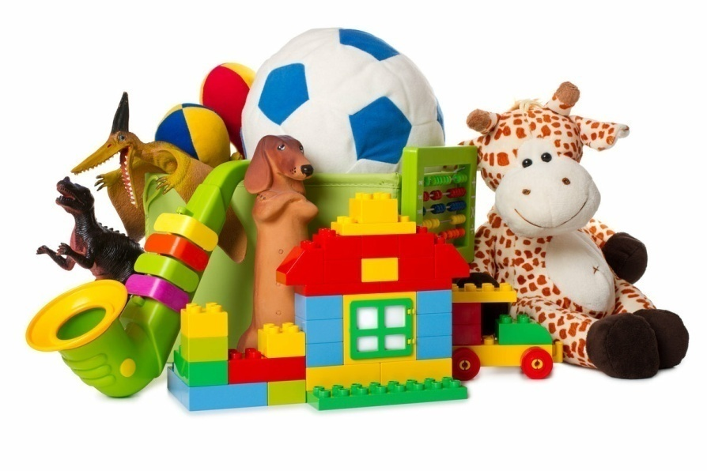
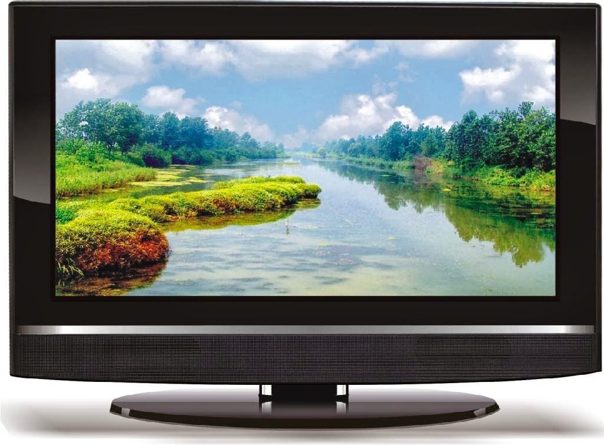
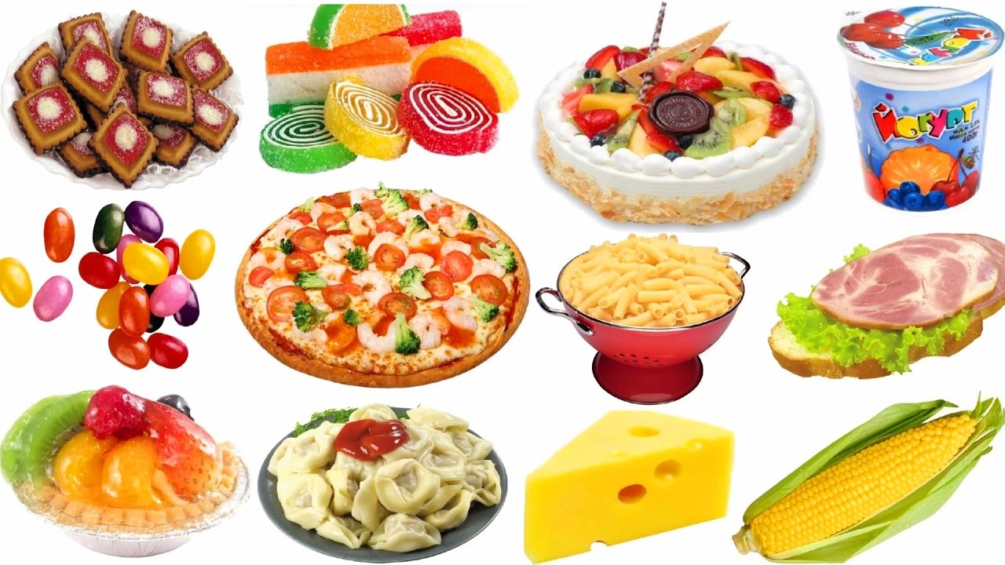
Что не является жизненно важной потребностью?

Slide 27
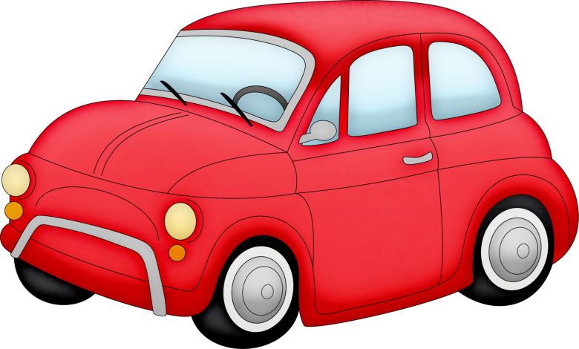
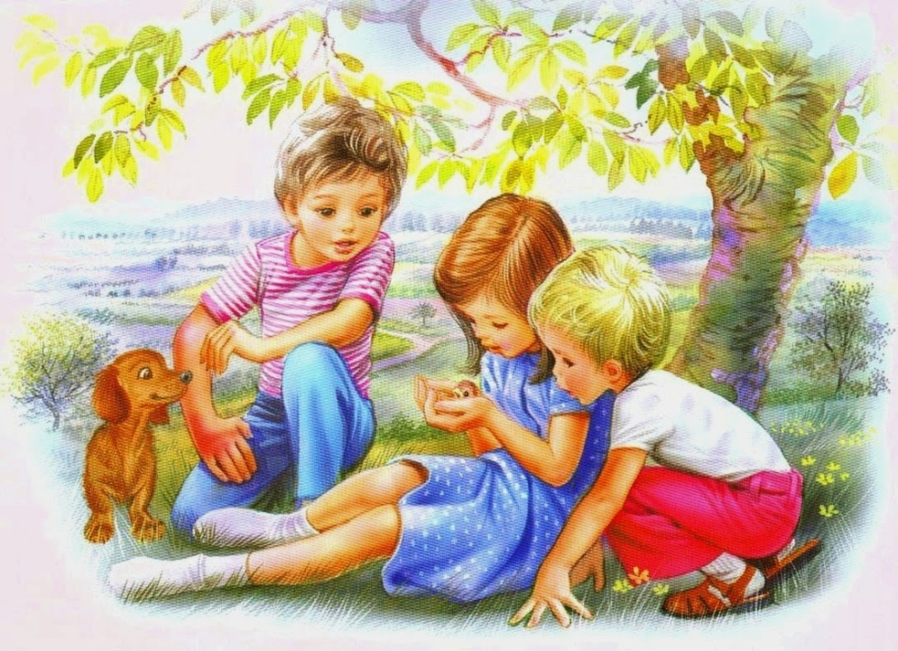
Что нельзя купить за деньги?

Slide 28
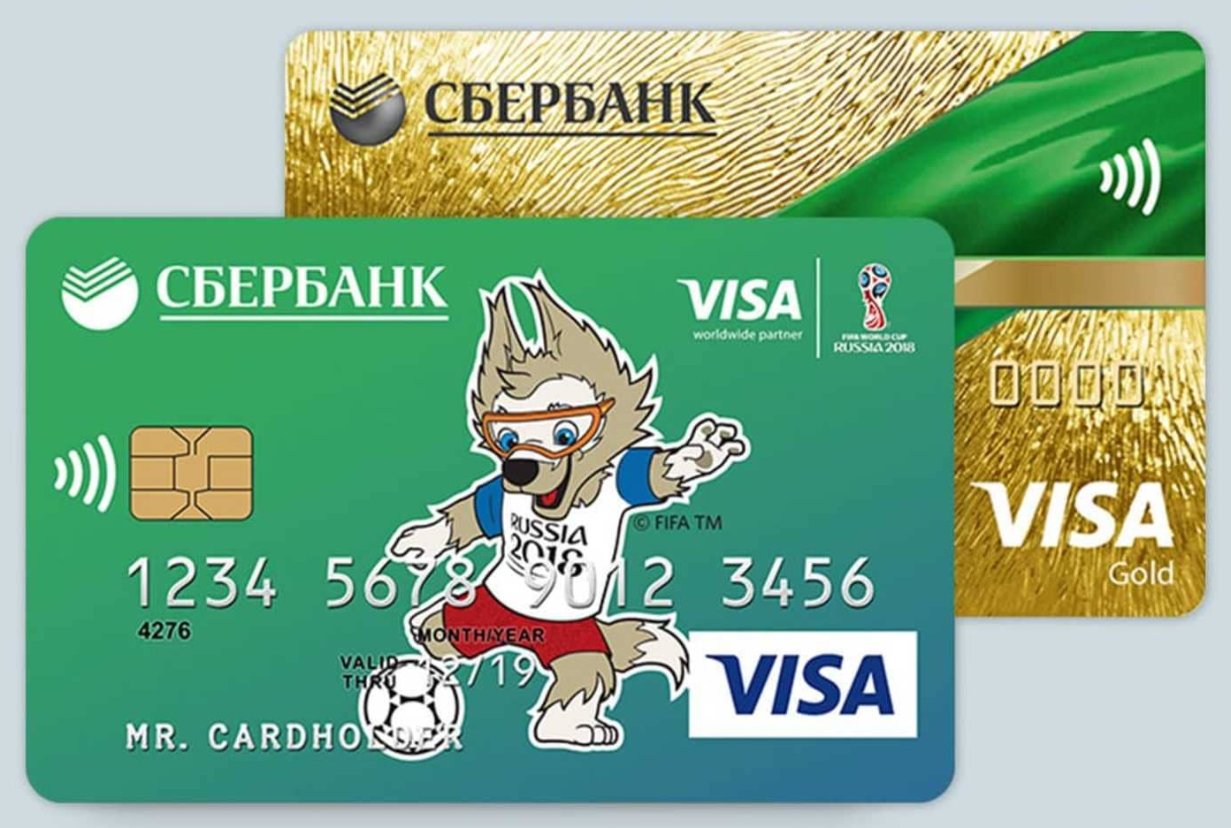
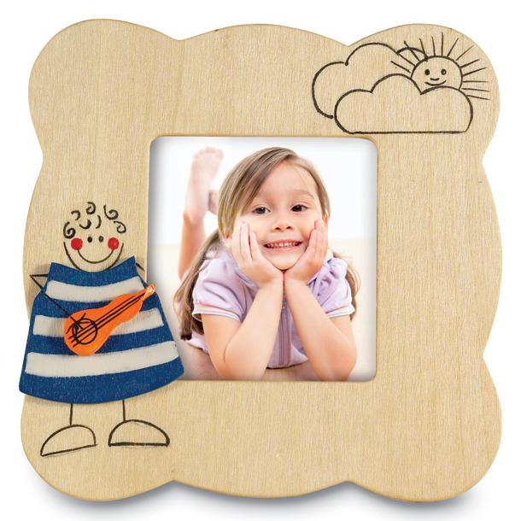
Что нужно вставить в банкомат чтобы получить деньги?

Slide 29
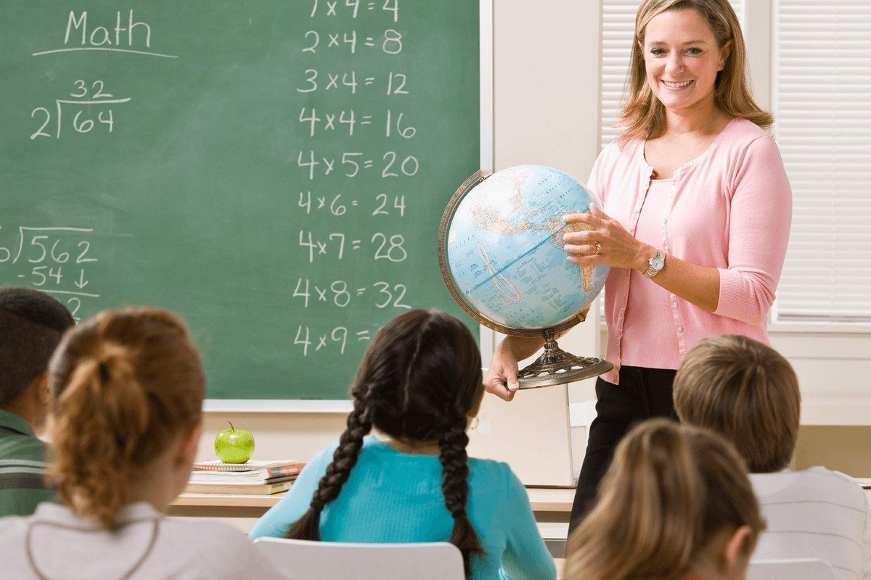
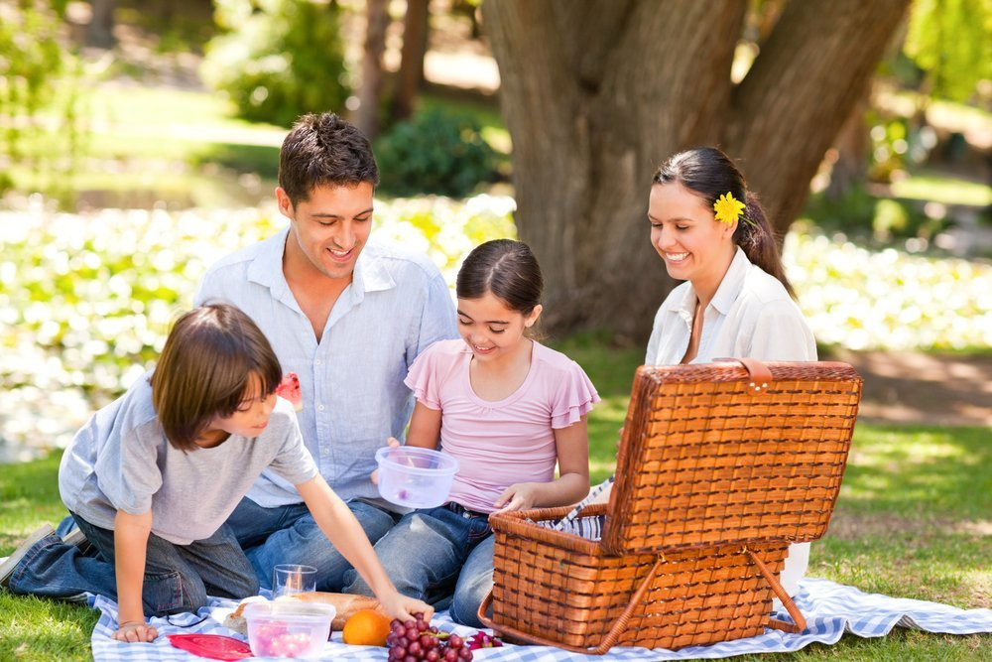
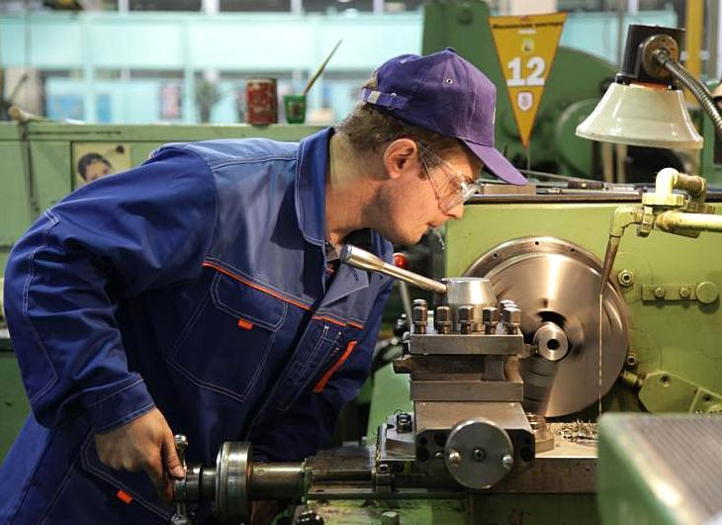
За что людям выдают зарплату?

Slide 30
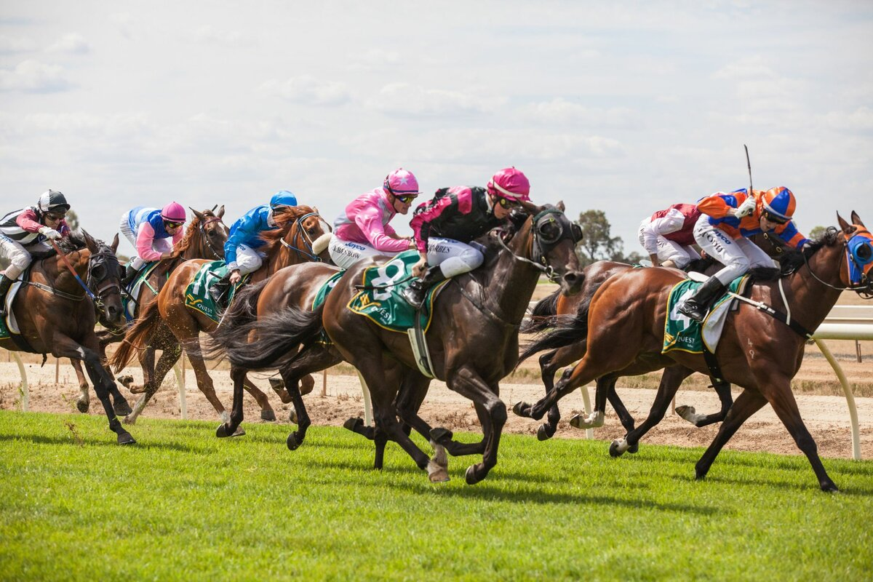
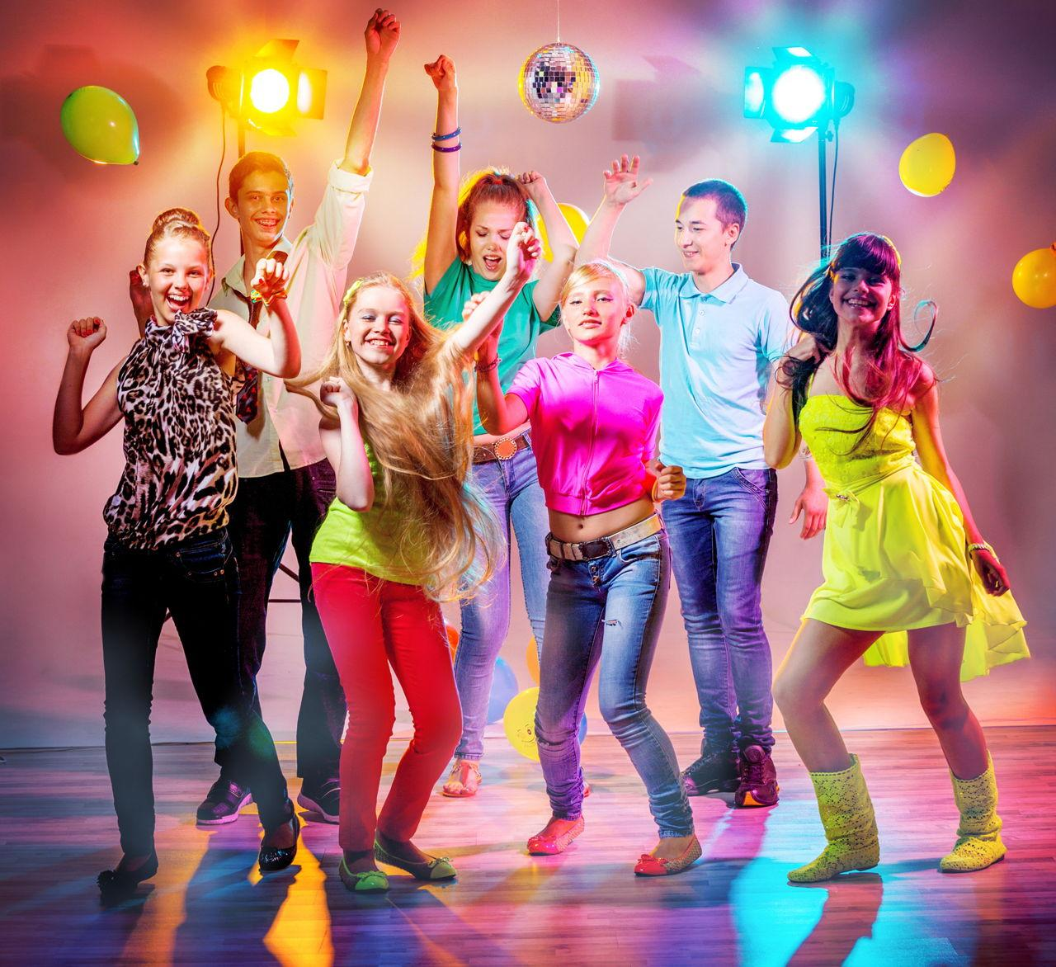
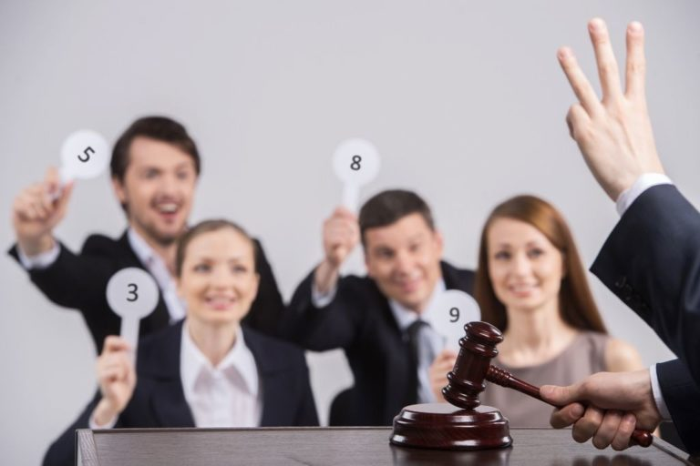
Назовите мероприятие, где цену набивают молотком?

Slide 31
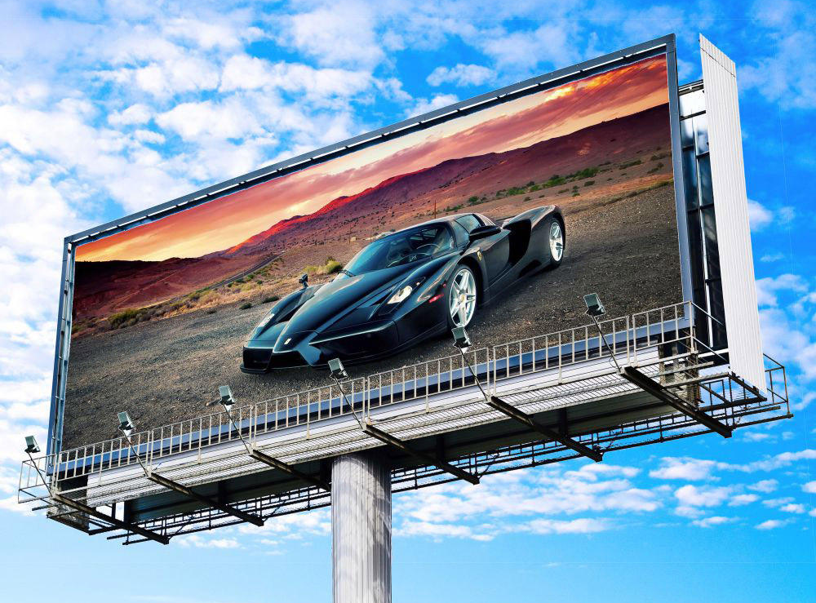
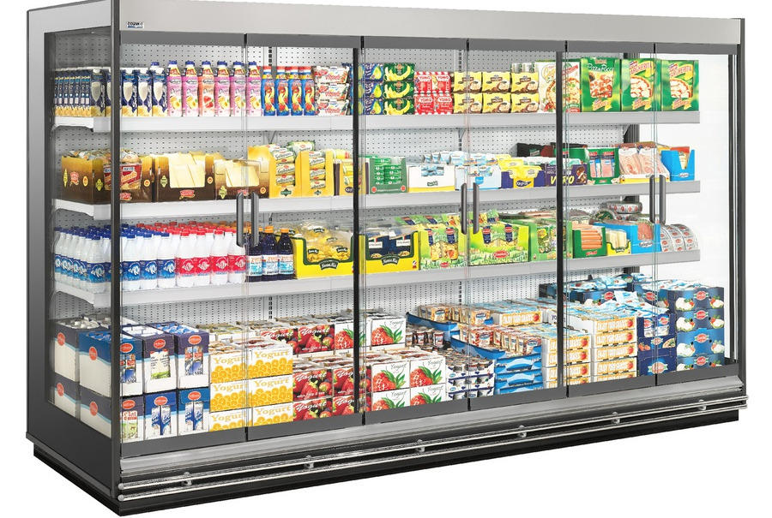
Лицо торговой точки. Это?

Slide 32
Вспомни пословицы!

Slide 33
За что, по словам пословицы, денег не берут?
1.За лечение.
2. За обучение.
3. За спрос.
Что, по мнению пословицы, лучше 100 рублей?
1. Сто домов.
2. Сто друзей.
3. Сто долларов.
Что делает копейка с рублём?
1. Бережёт.
2. Продаёт.
3. Дружит.
Что нельзя купить за деньги?
1. Цветы.
2. Собаку.
3. Друга.

Slide 36
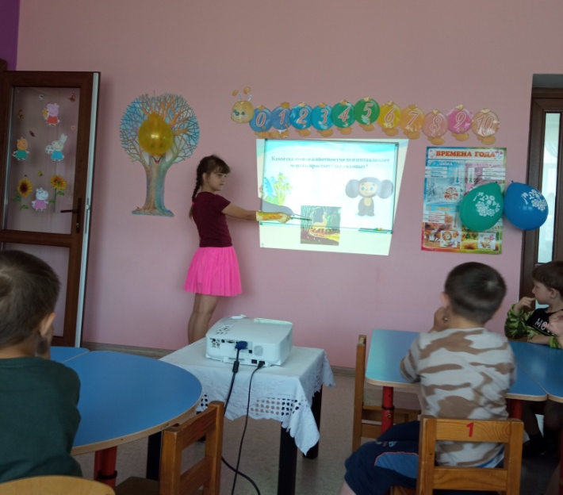
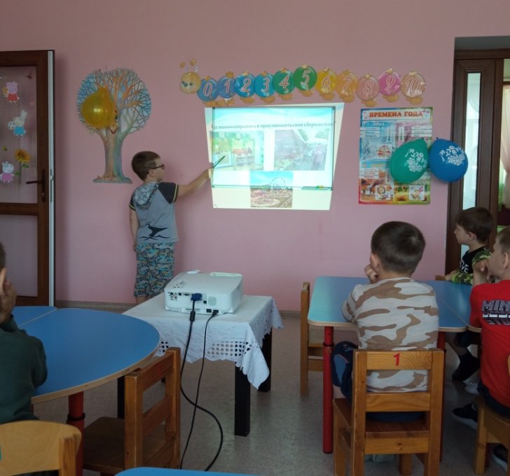
Приложение:

